Slide 1
第一章
绪论
国外电子与通信教材系列
数字图像处理（第四版）

Slide 2
01
什么是数字图像处理

Slide 3
数字图像处理
一幅图像可以定义为一个二维函数f(x,y), 其中x 和y 是空间(平面)坐标，任意一对空间坐标(x,y) 处的幅值f称为图像在该点的强度或灰度。当x,y 和灰度值f都是有限的离散量时，我们称该图像为数字图像。数字图像处理是指借助于数字计算机来处理数字图像。
视觉是人类最高级的感知，因此图像在人类感知中起着最重要的作用。然而，人类的感知仅限于电磁(EM)波谱的可见光波段，而成像机器几乎覆盖从伽马射线到无线电波的整个电磁波谱范围，它们可以对人类不习惯的图像源生成的图像进行加工，如超声波、电子显微镜和计算机生成的图像。因此，数字图像处理的应用领域非常宽泛。

Slide 4
02
数字图像处理的起源

Slide 5
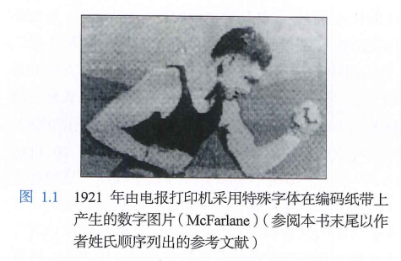
起源
数字图像的最早应用之一是在报纸业，当时图片首次通过海底电缆从伦敦传送到了纽约。20世纪20年代引入的巴特兰电缆图片传输系统，把横跨大西洋传送一幅图片所需的时间从一个多星期降至不到3小时。使用电缆传输图片时，首先使用特殊的打印设备对图片编码，然后在接收端重建这些图片。 图1.1就是用这种方法传送并利用装有打字机字体的电报打印机模拟中间色调还原的图像。

Slide 6
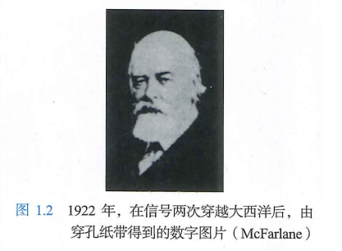
起源
改进这些早期数字图片的视觉质量的一些初始问题，与打印过程的选择和灰度级的分布相关。用 于获得图1.1所示图像的打印方法到1921年年底就被彻底淘汰，转而支持一种基于照相还原的技术，即在电报接收端使用穿孔纸带来还原图片。图1.2显示了使用这种方法得到的一幅图像。与图1.1相比，它在色调质量和分辨率方面的改进都很明显。

Slide 7
03
数字图像处理技术应用领域实例

Slide 8
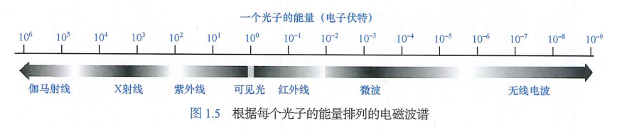
应用领域实例
基于电磁波谱辐射的图像是我们最熟悉的图像，特别是X射线和可见光谱波段的图像。电磁波可定义为以各种波长传播的正弦波，或可视为无质量的粒子流，每个粒子以波的形式传播并以光速运动。每个无质量的粒子都包含一定的能量(或一束能量),每束能量称为一个光子。根据每个光子的能量对光谱波段进行分组，可以得到图1.5所示的光谱，其范围从伽马射线(最高能量)到无线电波(最低能量)。

Slide 9
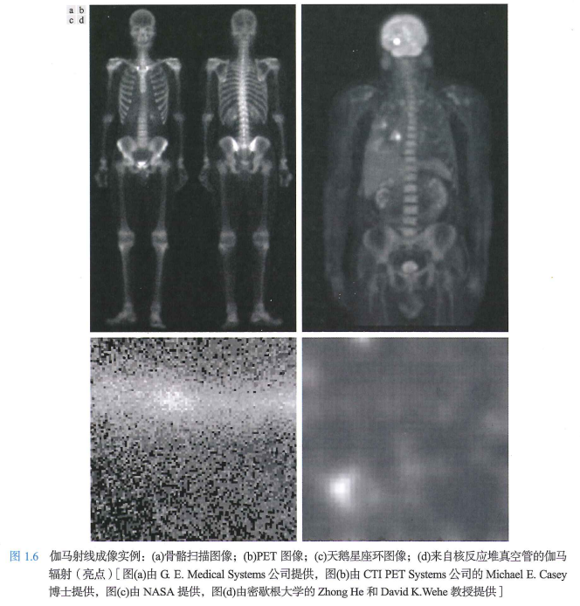
伽马射线成像
图1.6(a)显示了一幅使用伽马射线成像得到的人体骨骼扫描图像。这类图像用于骨骼病变的定位，如感染或肿瘤。图1.6(b)显示了另一种主要形态的核成像，称为正电子放射断层成像(PET)。
图1.6(c)显示了在伽马射线波段成像的天鹅星座环。最后，图1.6(d)显示了一幅来自核反应堆真空管的伽马辐射图像，在图像的左下方可以看到较强的辐射区域。

Slide 10
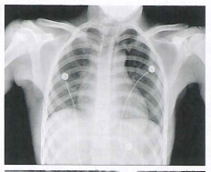
X 射线成像
图1.7(a)显示了一幅大家熟悉的位于X 射线源和对X射线能量敏感的胶片之间的病人胸部图像。在数字射线照相术中，数字图像由如下两种方法之一得到：(1)数字化X 射线胶片；(2)让穿过人体后的X 射线直接落到将 X 射线转换为光的设备(如荧光屏)上。然后，光信号由光敏数字系统捕获。

Slide 11
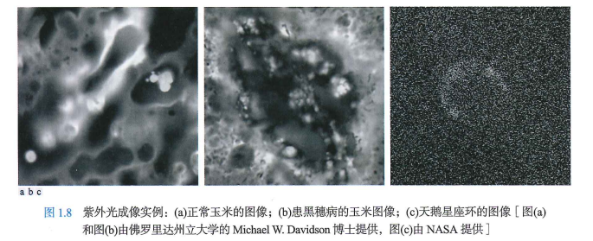
紫外波段成像
图1.8(a)显示了正常玉米的荧光显微图像，图1.8(b)显示了被黑穗病感染的玉米图像，黑穗病是草、洋葱、高粱等被700多种寄生真菌之一感染后出现的病害。图1.8(c)显示了在紫外波段的高能区域成像的天鹅星座环。

Slide 12
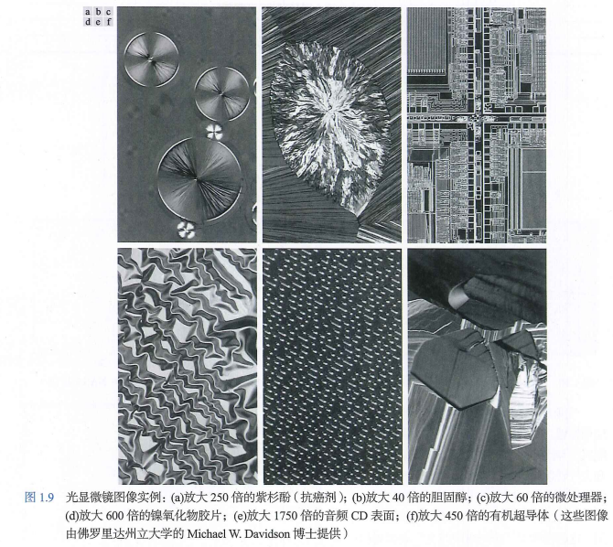
可见光和红外波段成像
图1.9所示为使用光学显微镜得到的一些图像实例。这些例子涵盖了从制药和微检测到材料特征的范围。甚至仅在显微方法中，其应用领域就多到无法在此详细列举。当然，将这些图像从增强到测量的过程提炼出来并不困难。

Slide 13
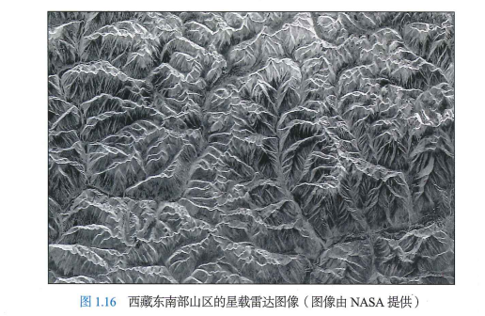
微波波段成像
图1.16显示了西藏东南部崎岖山区的一幅星载雷达图像，地点是拉萨市东部约90km 处，右下角是广阔的拉萨河谷，这是农牧民的聚居地。该地区山峰的海拔高度约为5800m, 山谷的海拔高度为 4300m。 注意，图像的清晰度和细节未被云层及其他大气条件遮挡，这些因素在可见光波段通常会影响图像。

Slide 14
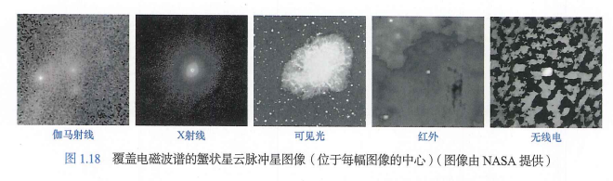
无线电波段成像
图1.18最右边的图像是无线电波段的蟹状星云脉冲星(Crab Pulsar)图像。为进行有意义的比较， 还显示了使用前述一些波段拍摄的相同区域的图像。注意，每幅图像给出的脉冲星“外观”都不同。

Slide 15
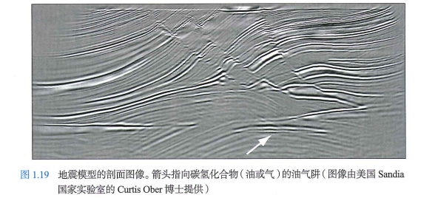
其他成像方式
图1.19显示了一个著名三维模型的横截面图像，研究人员主要根据这个模型来测试地震成像算法的性能。箭头指向碳氢化合物(油或气)的油气阱。这一目标要比周围的地层明亮，因为目标区域内的密度变化较大。

Slide 16
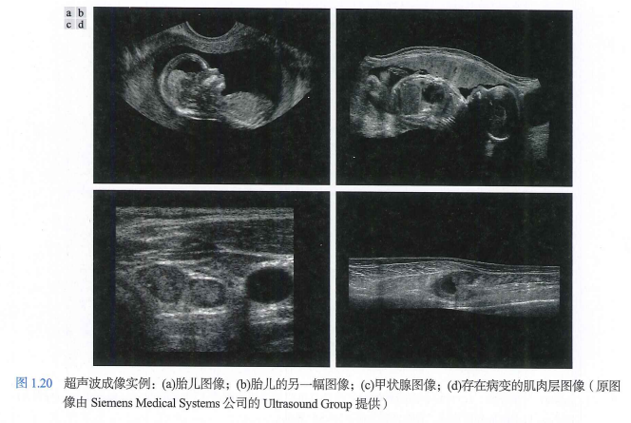
其他成像方式
在典型的超声波成像中，每秒都会发出和接收上百万个脉冲与回波。探头沿人体表面以不同的角度运动，得到各种观测图像。图1.20显示了几个超声波应用的例子。

Slide 17
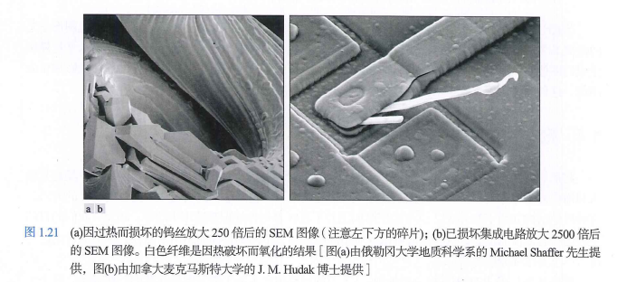
其他成像方式
电子显微镜的放大倍数非常高。光学显微镜的放大倍数约为1000,电子显微镜的放大倍数可达10000或更大。图1.21显示了两幅由于过热而损坏的样本图像。

Slide 18
04
数字图像处理的基本步骤

Slide 19
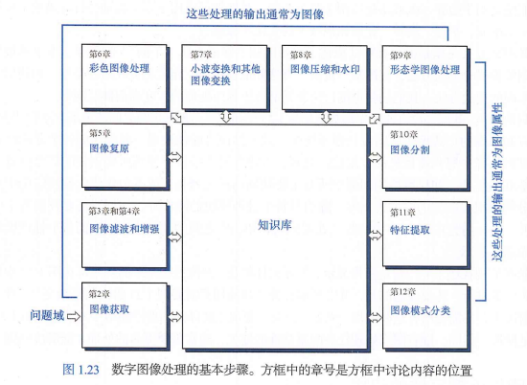
基本步骤
这种组织结构如图1.23所示。这一组织结构图并不意味着每种处理都适用于图像。相反，我们的目的是给出所有方法的概念，这些方法可以针对不同的目的、不同的目标而运用于图像。本节的讨论也可视为本书其余部分内容的综述。

Slide 20
05
图像处理系统的组成

Slide 21
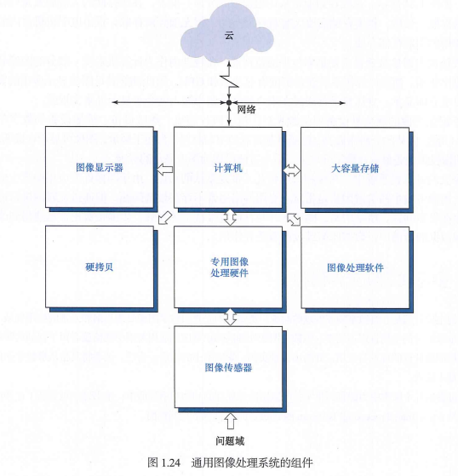
组成
趋势继续朝小型化和通用化的小型机并带有专用图像处理硬件与软件的方向发展。图1.24显示了用于数字图像处理的一个典型的通用系统的基本组件。下面从图像感知开始讨论每个组件的功能。

Slide 22
感谢观看，再见！
国外电子与通信教材系列
数字图像处理（第四版）

